Slide 1
Оценка итоговой проектной работы в 9 классе на примере учебного предмета «Английский язык»
Учитель английского языка
М.Н.Григорьева

Slide 2
Этапы исследования универсальны – то есть существует АЛГОРИТМ
Проблема, высказанная в виде противоречия
Цель вытекающая из проблемы
Гипотеза вытекающая из проблемы
Знакомство с методами для ее решения
Исследование
Обработка первичных данных, таблицы иллюстрации и т.д.
Интерпретации и выводы
Представление результатов

Slide 3
Этапы проекта универсальны – то есть существует АЛГОРИТМ
Проблема, высказанная в виде противоречия
Цель вытекающая из проблемы
Исследование
Представление результатов
определение критериев результативности
создание концепции и прогнозирование последствий
определение доступных ресурсов
план выполнения
реализация плана и корректировка
оценка эффективности и результативности

Slide 4
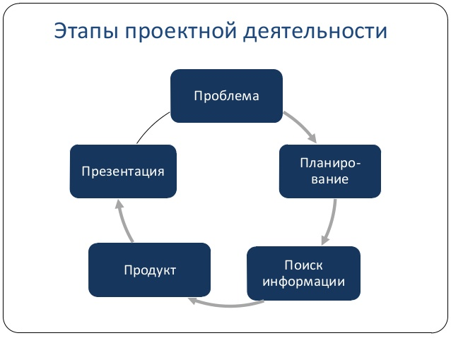

Slide 5
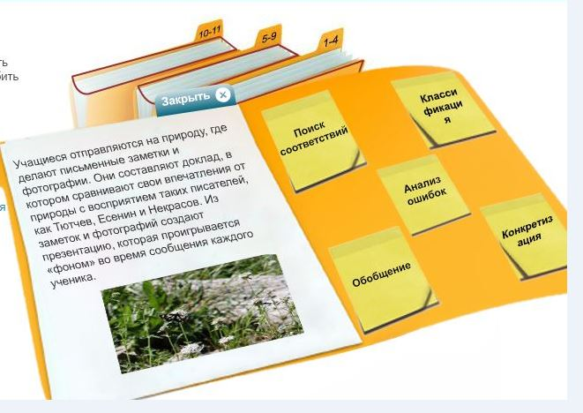
Универсальный алгоритм

Slide 6
Исследовательская/ проектная деятельность должна строиться на принципах:
доступности,
естественности,
осмысленности,
самодеятельности,
экспериментальности,
культуросообразности.

Slide 7
ИССЛЕДОВАТЕЛЬСКИЕ/ ПРОЕКТНЫЕ НАВЫКИ
Умение наблюдать
Умение измерять
Умение оценивать приближенно
Умение делать прогноз
Умение классифицировать
Умение делать предположения
Умение интерпретировать
Умение коммуницировать

Slide 8
Формы организации исследованийи итоговых проектов
Индивидуальные исследовательские/проектные работы;
1
Групповые исследовательские/проектные работы;
2
Исследования/проекты в классе или учебной лаборатории
3
Полевые исследования ( музей, выход к объектам исследования)
4

Slide 9

Интересные идеи для организации исследований и итоговых проектов
Национально- культурные особенности функционирования концепта «вера» на материале русского и английского языков

Slide 10

Интересные идеи для организации исследований и итоговых проектов
Структурно-семантические
особенности русских
заимствований
в английском языке

Slide 11

Интересные идеи для организации исследований и итоговых проектов
Никнейм как
антропонимическая
категория
(на примере никнеймов
обучающихся МБОУ
«Ивнянская СОШ №1»)

Slide 12

Интересные идеи для организации исследований и итоговых проектов
Способы образования англицизмов и их значение в районной газете «Родина»

Slide 13
УВЛЕЧЕННОСТЬ
индивидуальная проблемно-познавательная программа
ПОЗНАВАТЕЛЬНЫЕ УУД
ТВОРЧЕСКОЕ МЫШЛЕНИЕ
РУГУЛЯТИВНЫЕ УУД
ЛИЧНОСТНЫЕ УУД
УНИВЕРСАЛЬНЫЕ И ПРЕДМЕТНЫЕ ИНФОРМАЦИОННО-ИССЛЕДОВАТЕЛЬСКИЕ КОМПЕТЕНЦИИ

Slide 14
Критерии уровня сформированности навыков проектной деятельности в 9 классе
Базовый 1 балл | Повышенный 2-3 балла
Кпитерий 1. Самостоятельное приобретение знаний и решение проблем. Работа содержит достаточный объем подходящей информации из однотипных источников | Работа содержит достаточно полную информацию из разнообразных источников
Проблема сформулирована, обоснована, выдвинута гипотеза (гипотезы) , но план действий по доказательству/опровержению гипотезы не полный | Проблема сформулирована, обоснована, выдвинута гипотеза (гипотезы), дан подробный план действий по доказательству/опровержению гипотезы
Актуальность темы проекта и её значимость для ученика обозначены на уровне утверждений, приведены основания | Актуальность темы проекта и её значимость раскрыты и обоснованы исчерпывающе, тема имеет актуальность и значимость для окружающих
Представлен развернутый обзор работы по достижению целей, заявленных в проекте | Представлен исчерпывающий анализ ситуаций, складывавшихся в ходе работы, сделаны необходимые выводы, намечены перспективы работы
Работа самостоятельная, демонстрирующая серьезную заинтересованность автора, предпринята попытка представить личный взгляд на тему проекта, применены элементы творчества | Работа отличается творческим подходом, собственным оригинальным отношением автора к идее проекта
Проектный продукт полезен, круг лиц, которыми он может быть востребован указан. Названы потенциальные потребители и области использования продукта. | Продукт полезен. Указан круг лиц, которыми он будет востребован. Сформулированы рекомендации по использованию полученного продукта, спланированы действия по его продвижению
Критерий 2. Знание предмета. Использованные способы работы соответствуют теме и цели проекта, но являются недостаточными | Способы работы достаточны и использованы уместно и эффективно, цели проекта достигнуты
Тема проекта раскрыта, автор показал знание темы в рамках школьной программы | Тема проекта раскрыта исчерпывающе, автор продемонстрировал глубокие знания, выходящие за рамки школьной программы
Продукт не полностью соответствует требованиям качества | Продукт полностью соответствует требованиям качества (эстетичен, удобен в использовании, соответствует заявленным целям)
Средства наглядности, в т.ч. ТСО используются, выдержаны основные требования к дизайну презентации, может отсутствовать согласованность между презентацией и текстом доклада | Средства наглядности, в т.ч. ТСО используются, выдержаны основные требования к дизайну презентации, подача материала логична, презентация и текст доклада полностью согласованы

Slide 15
Критерии уровня сформированности навыков проектной деятельности в 9 классе
Базовый | Повышенный
Критерий 3. Регулятивные действия. Письменная часть работы оформлена с опорой на установленные правилами порядок и четкую структуру, допущены незначительные ошибки в оформлении | Работа отличается четким и грамотным оформлением в точном соответствии с установленными правилами
Цель сформулирована, обоснована, планирование деятельности соотносится с собственным жизненным опытом, задачи реализуются последовательно | Цель сформулирована, четко обоснована, дан подробный план ее достижения, самостоятельно осуществляет контроль и коррекцию деятельности
Тема и содержание проекта раскрыты, представлен развернутый обзор работы по достижению целей, заявленных в проекте | Тема и содержание проекта раскрыты. Представлен анализ ситуаций, складывавшихся в ходе работы, сделаны необходимые выводы, намечены перспективы работы
Автору удалось вызвать интерес аудитории, возможен выход за рамки регламента | Автору удалось вызвать интерес аудитории и уложиться в регламент
Критерий 4. Коммуникация. содержание всех элементов выступления дают представление о проекте; присутствует культура речи, немотивированные отступления от заявленной темы в ходе выступления отсутствуют | содержание всех элементов выступления дают представление о проекте; наблюдается правильность речи; точность устной и письменной речи; четкость речи, лаконизм, немотивированные отступления от заявленной темы в ходе выступления отсутствуют
Автор уверенно отвечает на поставленные вопросы, но не до конца обосновывает свою точку зрения | Автор проявляет хорошее владение материалом, уверенно отвечает на поставленные вопросы, доказательно и развернуто обосновывает свою точку зрения
Работает в группе сверстников, оказывает взаимопомощь, выстраивает продуктивное взаимодействие со сверстниками и взрослыми. Может брать инициативу на себя. | Организует учебное сотрудничество со сверстниками и взрослыми, самостоятельно определяет цели и функции участников, успешно справляется с конфликтными ситуациями внутри группы

Slide 16
Перевод баллов в оценку
Базовый уровень | отметка «удовлетворительно» | 4 – 6 первичных баллов
Повышенный уровень | отметка «хорошо» | 7—9 первичных баллов
 | отметка «отлично» | 10—12 первичных баллов

